Slide 1
Creating Various Images
using StyleGAN2-ada
STYLE BOT 3팀
김 영 훈
김 아 영
박 정 환
https://github.com/NVlabs/stylegan2-ada
Notes:
안녕하세요 STYLE BOT 3팀 발표자 김영훈입니다.
저희는 엔비디아 오픈소스인 styleGAN2-ada 사용하여 세상에 존재하진 않지만 있을법한 이미지를 생성하는 프로젝트를 진행하였습니다.

Slide 2

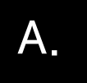
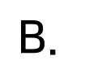
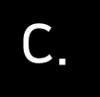
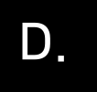
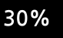
프로젝트 개요
프로젝트
배경 및 목적
프로젝트
내용
(DATA,오픈소스,code,결과)
프로젝트
회고
기대효과
Notes:
먼저 프로젝트 배경 및 목적과 프로젝트 내용
그리고 해당 프로젝트를 통해 얻을 수 있는 효과와 마지막으로 회고 순으로 진행하겠습니다.

Slide 3
A.프로젝트 배경 및 목적
배경 : 수 많은 데이터가 존재하지만 정말 유의미한 데이터는 부족할 뿐더러 이를 찾기란
쉽지 않습니다. GAN은 real data의 학습분포를 학습하며 유의미한 data를 생성해낼 수
있는 것에서 충분히 매력적인 기술이라고 생각했고 이를 통해 데이터 수집 또한
수월해질 것이라 생각했기 때문에 해당 프로젝트를 진행하게 되었습니다.
목적 : 저희 팀이 분류했던 데이터의 특징들을 통해 유의미하고(=아름다운 여성)
세상에 존재할법한 이미지를 생성하는데 목적을 두었습니다.(= StyleGAN2-ada 사용)
*개인적으로 GAN에 대한 이해도를 높이기 위한 학습 목적에 더 중점을 두었습니다.

Slide 4
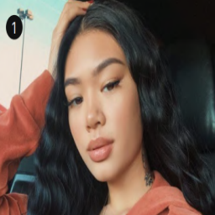
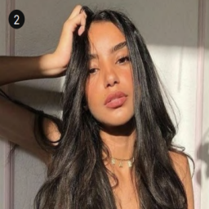
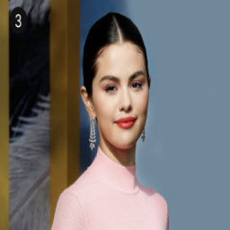
B.프로젝트 내용 - DATA
Hispanic - 미국에 거주하는 중남미계의 미국인들을 지칭하며 브라질계는 제외
미국내 다수를 차지하는 멕시코계 히스패닉
전형적인 라티노 느낌의 히스패닉
MZ세대에 인기가 많은 히스패닉
Notes:
저희 팀은 히스패닉계열의 여성 이미지 수집
세 가지 특징들로 분류하였고 이중 2번째의 히스패닉 이미지 55장을 가지고 진행하였습니다.

Slide 5
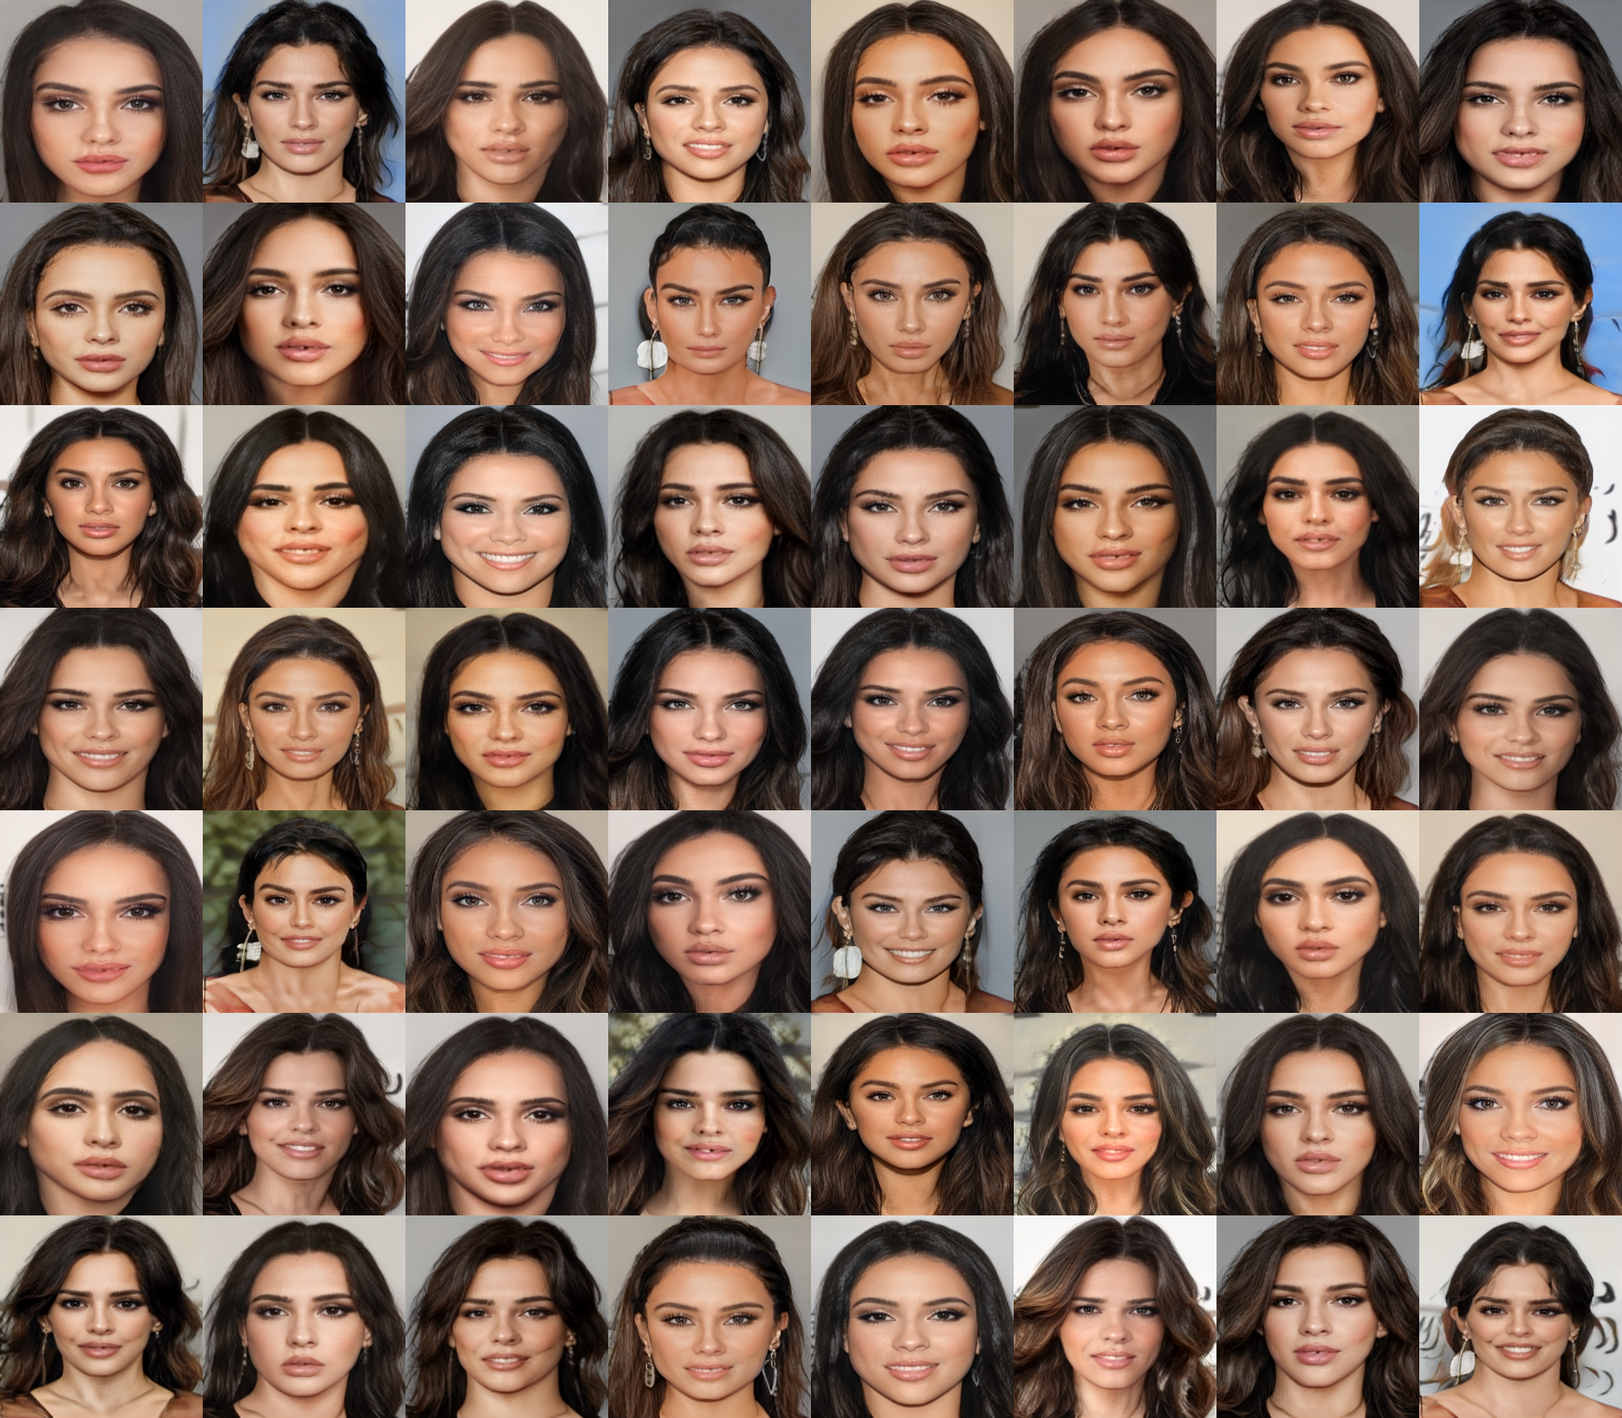
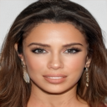
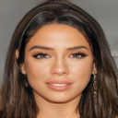
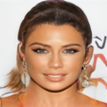
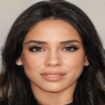
B.생성한 이미지
다양한 이미지 생성
데이터셋의 평균 이미지
Notes:
StyleGAN2-ada를 사용하여 저희 데이터셋을 학습시켜서 생성한 이미지입니다.
이미지는 무수히 많이 생성을 할 수 있고 또한 저희 데이터 셋의 평균 이미지 또한 확인 할 수 있습니다.
뿐만 아니라

Slide 6
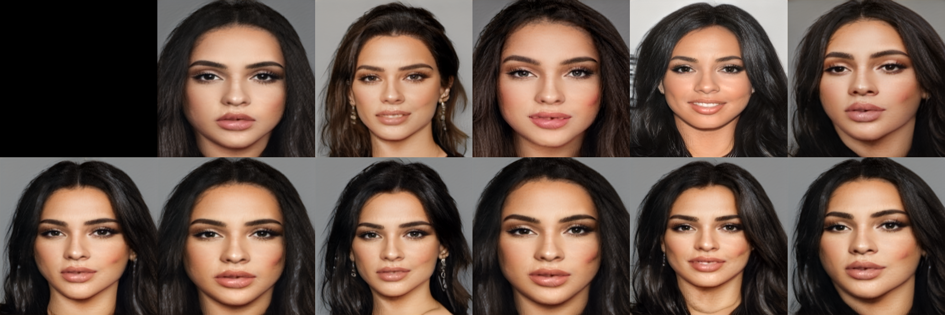
B.생성한 이미지(style-mixing)
styles 0-3
Notes:
stylegan에선 특정 특징과 함께 믹싱을 할 수있습니다.
column에 0-3layer에 있는 특징들과 low에 있는 이미지를 mixing하여 생성한 이미지입니다.
⇒ 사용한 code에 대해 설명드리자면 매우 간단합니다.

Slide 7
GAN
Generative Adversarial Network
생성자(G)와 식별자(D)가 서로 경쟁(Adversarial)하며
데이터를 생성(Generative)하는 네트워크(Network)
Notes:
그럼 어떻게 이런 이미지들을 생성할 수 있는지에 대해서 말씀드리겠습니다.
먼저 GAN은 무엇이고 어떤 방향성을 가지고 styleGAN2가 나왔는지에 대해 설명드리겠습니다.

Slide 8
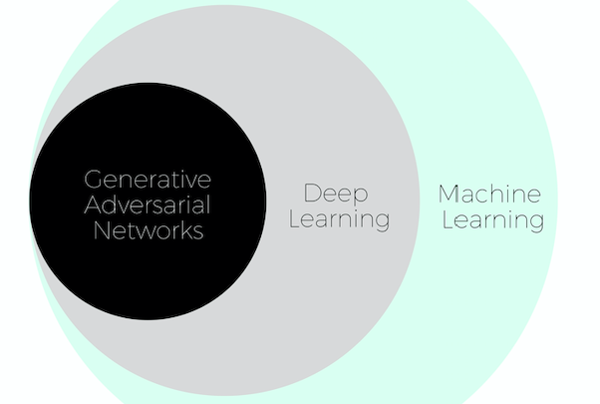
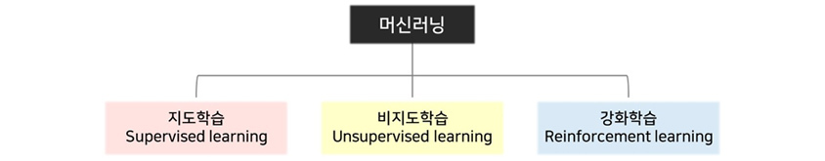
Notes:
GAN은 머신러닝의 한 분야이면서 딥러닝에 속하는 네트워크
머신러닝은 지도학습/강화학습/비지도학습 으로 크게 3가지 개념으로 분류됩니다.

Slide 9
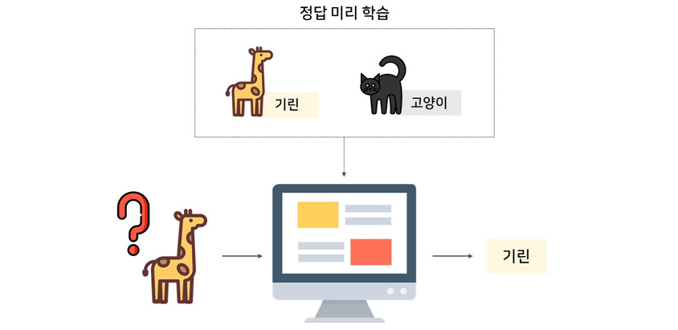
지도학습 Supervised learning
정답이 주어진 상태에서 학습하는 알고리즘

Slide 10
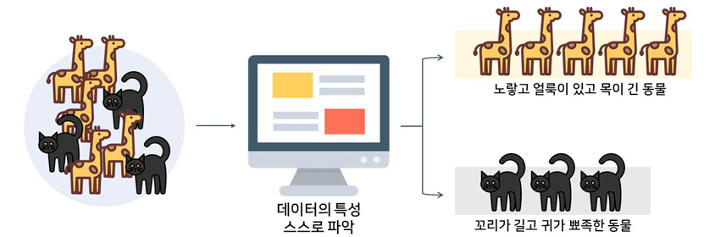
비지도학습 Unsupervised learning
정답이 주어지지 않은 상태에서 학습하는 알고리즘
(하나하나 정답을 주지 않더라도 데이터의 특성을 파악하여 비슷한 사진끼리 분류)
= 가장 대표적인 모델 GAN

Slide 11
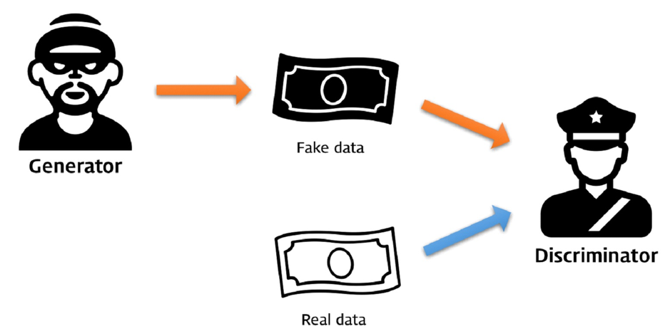
지폐위조범(generator)은 경찰을 최대한 속이려고하고
경찰(discriminator)은 이렇게 위조된 지폐를 진짜와 가짜를 감별하려고(classify) 노력
Notes:
GAN이 이미지를 생성하는 원리를 설명하기 위해 흔히 쓰이는 예로
지폐위조범과 경찰에 비유를 하였는데요

Slide 12
Generative Model 목표
데이터의 분포를
근사하는 모델 G를 만드는 것이 목표
Notes:
궁극적으로

Slide 13
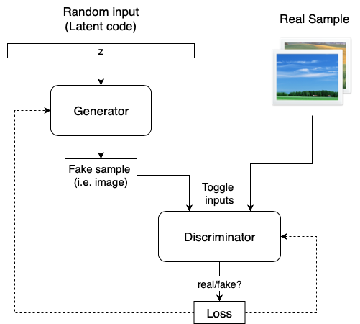
GAN Architecture
원 데이터가 가지고 있는 확률분포를
추정하도록 하고,
latent vector가
그 분포를 만들어 낼 수 있도록 한다
* MinMax-game(=Loss Function)
Notes:
GAN는 랜덤 노이즈를 통해서 fake image를 생성하고 이를 real image의 데이터 분포를 학습시킵니다.
<maxD V(D,G) = 이미지가 학습 데이터 분포에서 나온 것인가에 확률값을 부여 해서 real / fake 구별>
<원본데이터가 1이 나오게 학습 / Fake이미지가 들어오면 0이 나오게 학습
latent vector는 G에서 생성한 이미지에 대한 정보를 가짐 / 확률분포란?

Slide 14
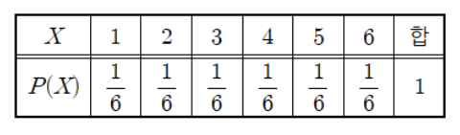
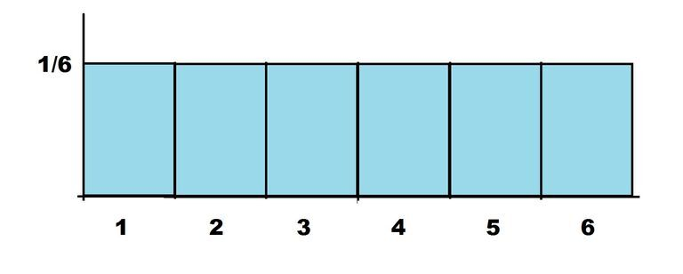
확률 분포?
확률 변수가 특정한 값을 가질 확률(X)을 나타내는 함수를 의미
* 이산형 확률분포
-확률변수의 X의 개수를 정확히 셀 수 있을때
* 연속형 확률분포
-확률변수의 X의 개수를 정확히 셀 수 없을때
이산형 확률분포
주사위의 눈과 같이 확률변수 X가 이산적으로 나타나는 확률분포를
이산형 확률분포, 또는 확률질량함수
Notes:
확률분포는 확률변수 X의 성격에 따라 나눌 수 있다

Slide 15
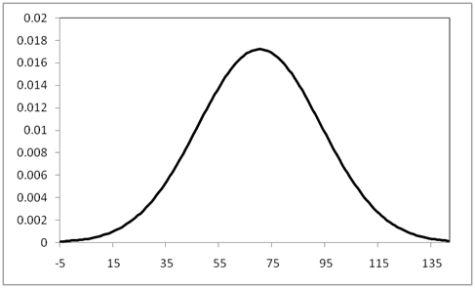
확률 분포?
확률 변수가 특정한 값을 가질 확률(X)을 나타내는 함수를 의미
연속형 확률분포
키, 몸무게와 같은 실수형태의 데이터는 이산형으로 나타내기가 어렵습니다.
이런 데이터를 나타내는 확률분포를
연속형 확률분포, 또는 '확률 밀도 함수
Notes:
확률분포는 확률변수 X의 성격에 따라 나눌 수 있다

Slide 16
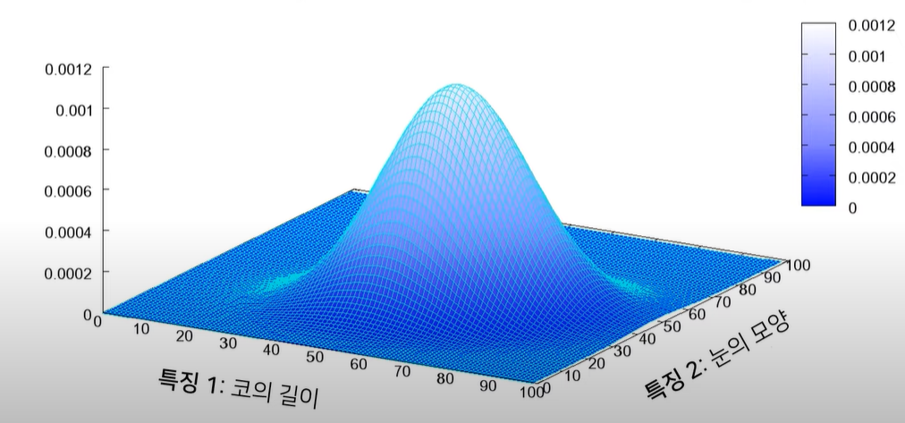
특징 공간상의 확률분포
이미지는 vector나 행렬 데이터의 형태이고
연속 확률 분포로 표현이 가능
Notes:
그럼 이게 GAN하고 무슨 상관이냐 하면

Slide 17
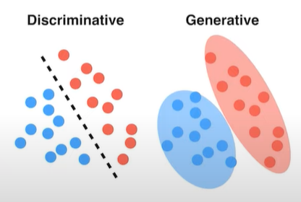
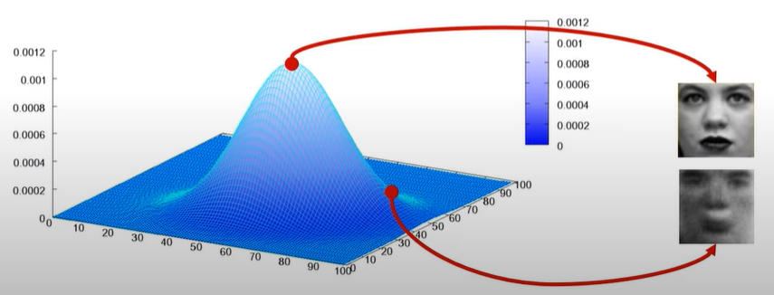
특징 공간상의 확률분포
Discriminator는 특정 decision boundary를 학습
Generator는 각 class의 분포를 학습
연속확률변수의 경우에는 측정할 때마다 값이 달라지지만 특정한 확률분포를 따르는
이미지를 생성
이미지 분포를 잘 학습 했다면
확률값이 높은 부분에서 약간의 노이즈를
랜덤으로 샘플링한다면 있을 법한
이미지 생성 가능
Notes:
그럼 이게 GAN하고 무슨 상관이냐 하면
2. 이처럼 확률분포가 인간의 얼굴이미지를 잘 학습 했다면 확률 값이 높은 이미지를 샘플링하면 있을법한 이미지가 나오고
확률값이 낮으면 덜 있을법한 이미지가 나옴

Slide 18
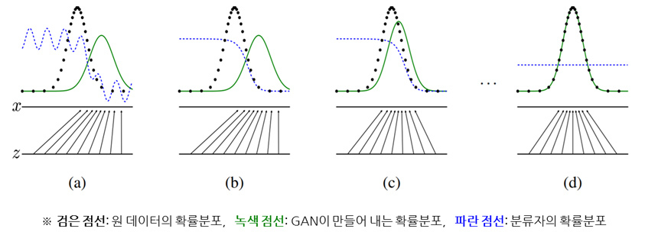
GAN이 데이터에 대한 확률분포를 모델링 할 수 있게 되면,
원 데이터와 확률분포를 정확히 공유하는
무한히 많은 새로운 데이터를 새로 생성할 수 있음을 의미
Notes:
학습되는 방식을 간단하게 2차원으로 표현한 것입니다.
원 데이터의 확률분포가 학습이 거듭 진행됨에 따라 GAN이 만들어 내는 확률분포와 거의 동일해 짐을 볼 수 있습니다.
이렇게 되면 파란색 점선인 분류자 D는 더 이상 분류를 해도 의미가 없는 0.5라는 확률 값을 뱉어내게 되죠.

Slide 19
GAN의 한계
첫째는 기존 GAN만으로는 훈련 성능이 그다지 좋지 않다.(다양하지만 무분별, 저해상도)
둘째는 사용된 생성자의 결과물 형태가 어떠한 연유와 과정을 통해 나왔는지 알 수 없다.
셋째는 새롭게 만들어진 데이터가 얼마나 정확한지 객관적으로 판단하기 어렵다.

Slide 20
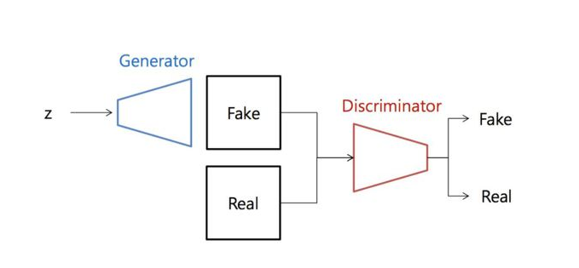
GAN의 한계
GAN은 생성자와 분류자가 대결하며 학습하는 구도인 만큼 학습이 불안정하다
생성자와 분류자가 서로 균형 있게 훈련을 주고받아야 하는데,
두 모델 간 실력차가 발생하는 경우 훈련이 한쪽에 치우쳐 궁극적으로 성능이 제약
Notes:
첫번째의 경우에는

Slide 21
StyleGAN
StyleGAN의 baseline이 되는 모델 PGGAN
(Progressive Growing GAN = PGGAN or ProGAN)
Notes:
이러한 한계를 개선한 것이 styleGAN

Slide 22
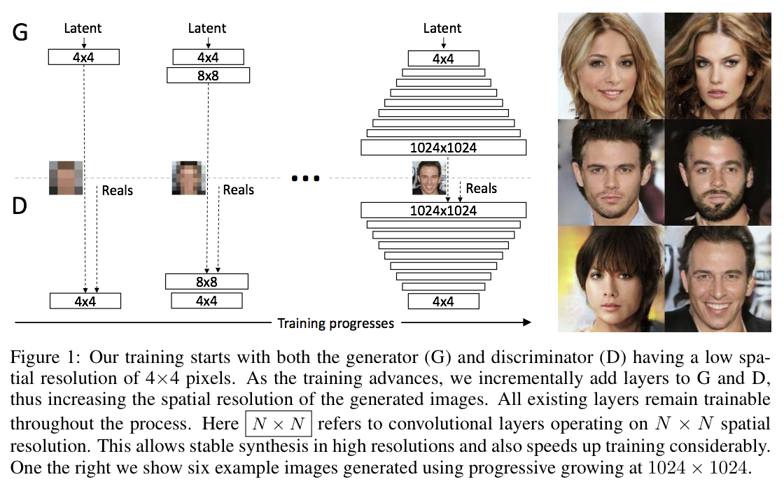
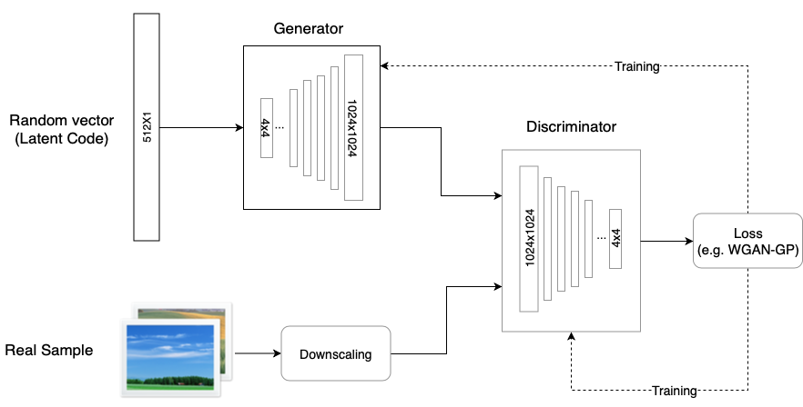
PGGAN
저화질에서 이미지의 전체적인 형태에 대해 먼저 모델이 선행학습을 진행하고,
갈수록 보다 더 디테일한 부분에 집중할수 있도록 하는 것으로 고화질의 이미지를 생성
한계
우리가 원하는 특징에 변형이
필요할때 변형을 가하는것이 어렵다는 점
Notes:
PGGAN의 가장 큰 특징

Slide 23
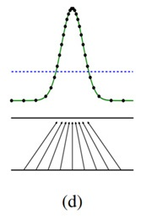
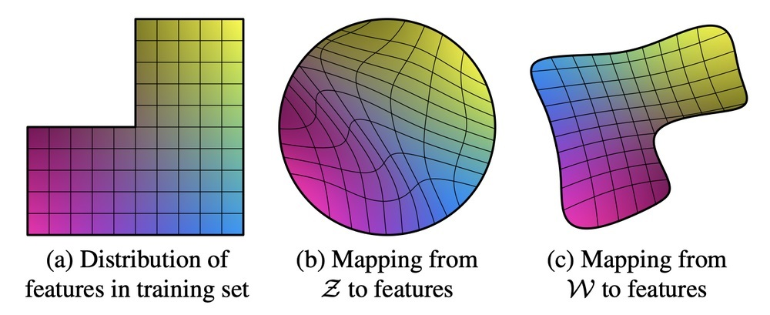
PGGAN의 한계
latent variable을 기반으로 학습하는 생성 모델은
noise 상태에 있는 latent space z을 학습 데이터 분포와
비슷하게 변화시키는 mapping을 학습하는 것을 목표
이 가우시안 분포 형태의 random noise를 입력으로 넣어주게 되면 entangle하게 나오게 된다.
*entangle
각 특징들이 서로 얽혀있어서 구분이 안된다
Notes:
왜 그러냐면

Slide 24
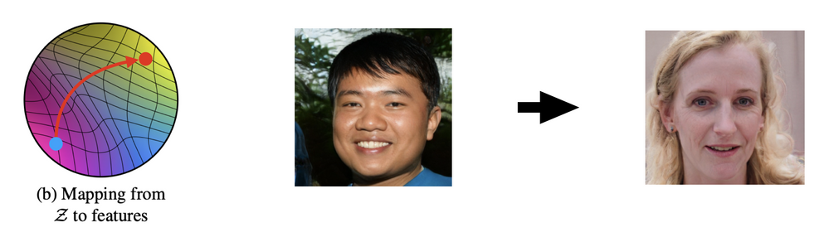
PGGAN의 한계
Notes:
왜 그러냐면

Slide 25
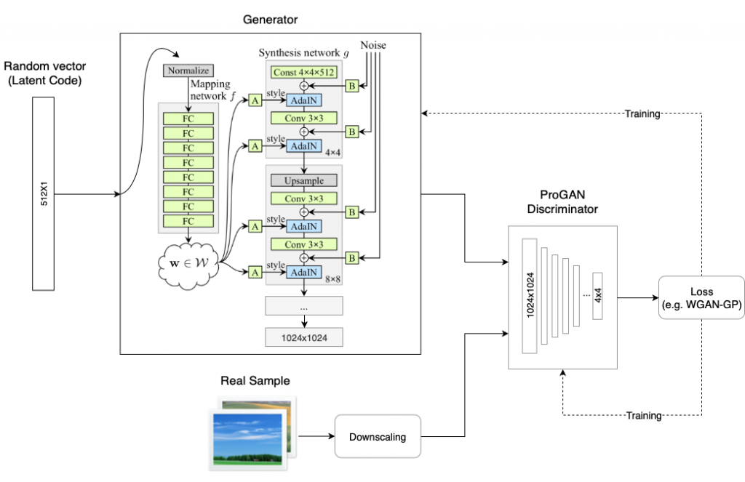
StyleGAN
StyleGAN은 Generator 네트워크에 초점을 맞추어,
PGGAN의 이미지 generator의
업그레이드된 버전을 제안
Notes:
PGGAN의 가장 큰 특징

Slide 26
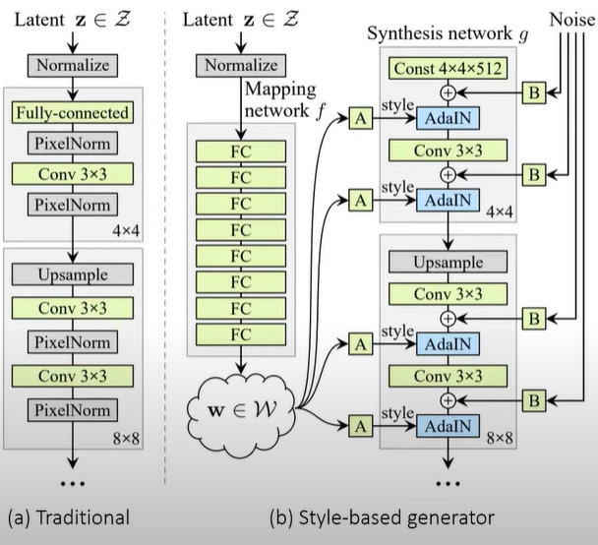
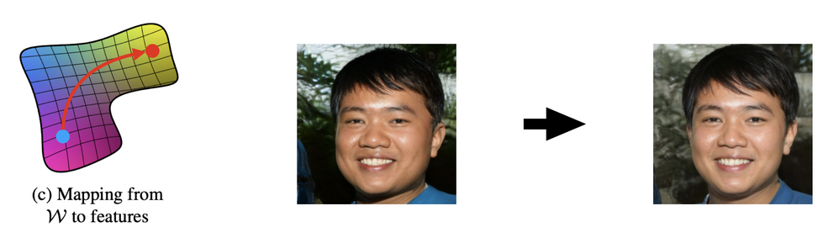
확률적으로 생성 된 잠재 변수는 8 계층 신경망에
의해 비선형적으로 변환 된 후 각 해상도에서
AdaIN을 통해 스타일 벡터로 사용
원래 데이터셋과 똑같을 수는 없지만
비슷한 확률분포를 가지도록 미리 mapping을 하고
이걸 이용해서 확률분포를 학습시키게 하면
이미지를 샘플링할 때 훨씬 각 특징들이
적절히 선형적으로 분리되었다.
Notes:
a= 기존 PGGAN의 아키텍쳐

Slide 27
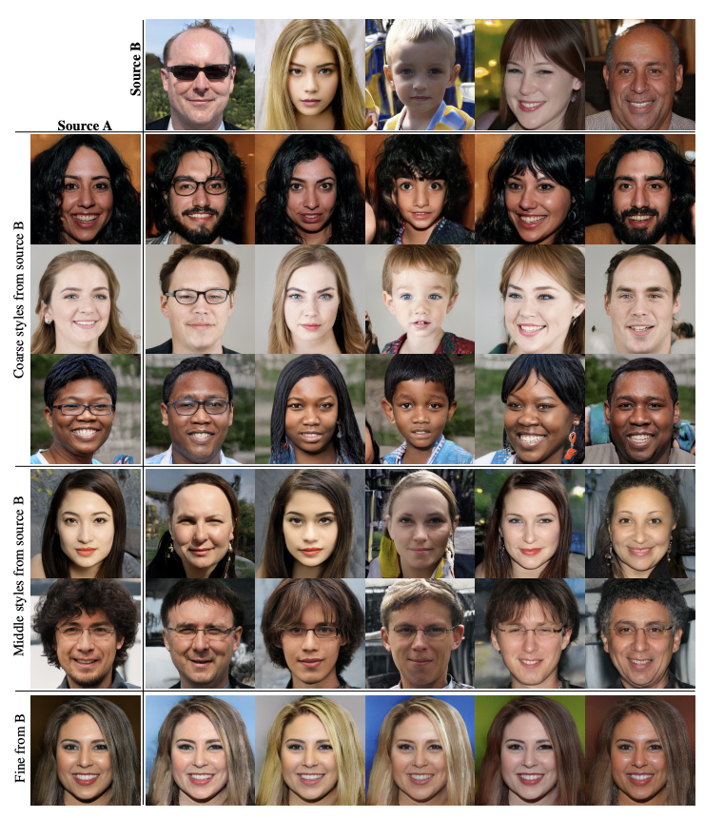
Latent Vector meaning
*특징 분류
1. Coarse(굵직한 특징)
8 해상도까지 (* 4x4 layer ~ 8x8 layer)
- 포즈, 일반적인 헤어스타일, 얼굴형 등에 영향
⇒ 최종 생성 이미지에 많은 영향을 준다.
2. Middle(중간 특징)
16부터 32 해상도까지 (* 16x16 layer ~ 32x32 layer)
- 자세한 얼굴 특징, 헤어스타일, 눈 뜨고/감음 등에 영향
3. Fine(자세한 특징)
64부터 1024(* 64x64 layer ~ 1024x1024 layer)
- 눈, 머리, 피부 등의 색 조합과 미세한 특징 등에 영향
Notes:
이렇게 해서 얻은 결과물은 stylegan 논문에선 latent vector들을 세 가지 종류로 분류

Slide 28
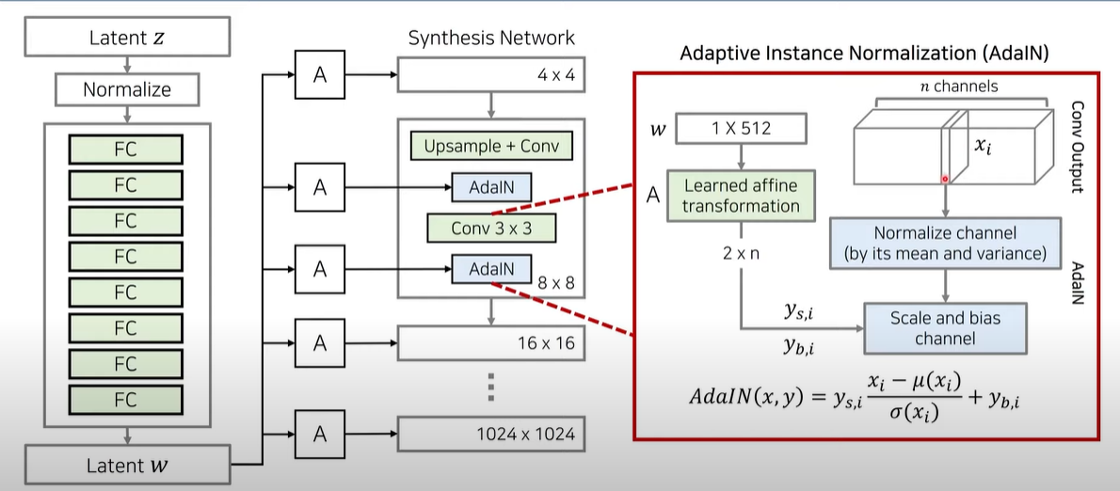
How?
AdaIN - Adaptive instance normalize
f = affine transfomation
이상적이지 않은 카메라 각도에서 발생하는 기하학적 왜곡이나 형태 변형을 보정하는 데 주로 사용
f
(learned constant) 4*4*512
Mapping network를 거쳐서 나온 w가
f(affine transformation)을 통해서 latent vector의
style로 각 scale을 담당하는 layer에 입력으로 들어간다.
Neural Network에서 layer를 지나가면 scale, bias의 변화가 발생하여 학습이 불안정하게 되는데
이를 해결하기 위해 normalization기법을 사용(AdaIN)
이처럼 중간중간마다 style 정보에 의해서 이미지의
다양성을 보존 할 수 있게 만들 수 있기 때문에
굳이 입력단에서 부터 일반 생성모델처럼
latent vector로 출발할 필요가 없다.
styleGAN 논문에선
학습된 상수(learned constant) 4*4*512
(학습가능한 텐서)부터 출발하고 결과 이미지를 만들어내기까지 스타일을 입혀나가는 방식을 사용
f
style
f
style
style
style
Notes:
본 논문에서는 w가 style에 영향을 주면서 동시에 normalization 해주는 AdaIN 방법으로 사용

Slide 29
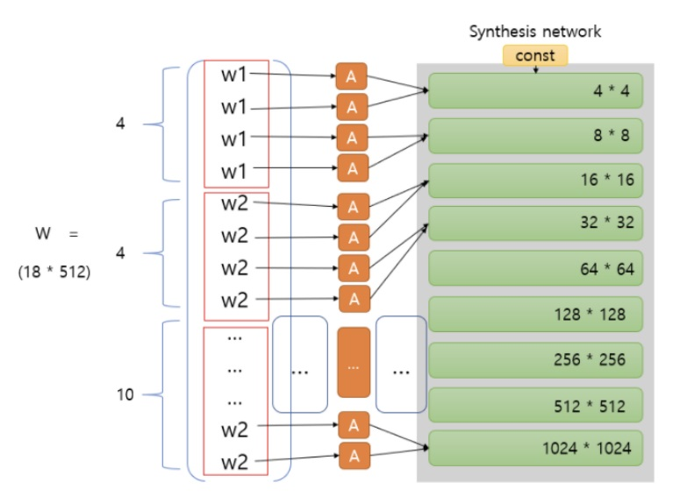
How?
AdaIN - Adaptive instance normalize
결과적으로
layer를 거칠때마다 style정보가 섞여 들어가는 방식으로 최종 고해상도 이미지가 만들어질때
해당 고해상도 이미지는
다양한 style정보를 포함한 형태로 이해할 수 있다.

Slide 30
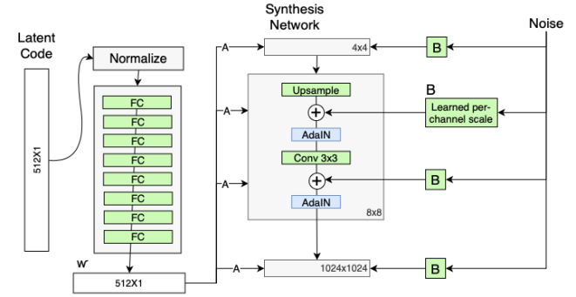
How? Noise
f
하나의 이미지에 포함될 수 있는 확률적인 측면을
컨트롤 할 수 있도록 Noise를 affine transformation을 거쳐
각 feature map 적용 될 수 있도록 만듬
Notes:
추가적으로

Slide 31
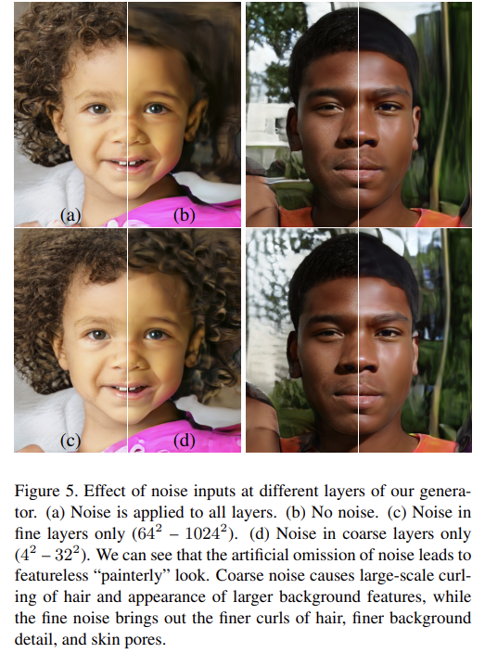
Why? Noise
같은 사람에 대한 이미지라 할지라도 머리카락, 수염, 주름 등 stochastic(학률론적) 하다고 볼 수 있는 요소가 많이 존재하며,
이러한 요소는 이미지를 더욱 디테일하고 사실적으로 보이게 만들어준다.
이와 같은 확률적인 다양성(주근깨,피부모공, 머리카락 등)을 처리하기 위해 노이즈를 추가적으로 넣어주어
더욱 사실적인 이미지를 생성하게 될 뿐 아니라,
input latent vector는 이미지의
중요한 정보(성별, 인종, 헤어스타일 등)를
표현하는 데에만 집중할 수 있게 되고
이를 조절하는 것도 더욱 용이
(a) 모든 레이어에 Noise 적용
(b) Noise 적용 X (세밀한 stochastic 정보를 다루지 못 함
(c) Fine layers only Noise 적용(세밀한 부분)
(d) Coarse layers Noise 적용(큰 stochastic 정보를 다룬다)
Notes:
왜 Noise

Slide 32
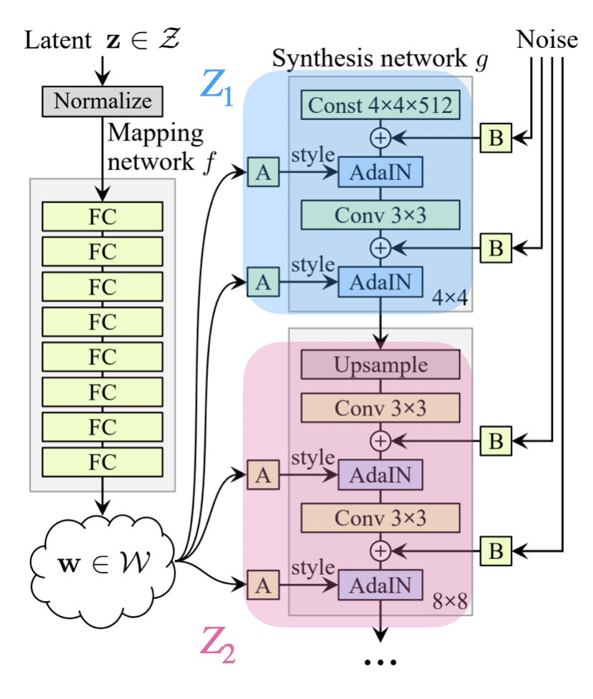
How? Mixing regularization
전체 네트워크를 학습할 때
동일한 z가 매핑네트워크 f를 통해서 나온 W하나로 계속 네트워크를 학습하게 되면 상관관계가 발생
예) 데이터 셋에 드물게 여자가 항상 선글라스를
착용하고 있는 데이터가 있을때
GAN은 학습 데이터의 분포와 비슷한 분포를
학습하다보니 생성자가
선글라스 낀사람은 여자라는 상관관계를 갖게 되어 선글라스 낀 사람을 여자로 생성하는 과대적합 발생
그래서 z에서 나온 하나의w을 이용해서
학습하는 것이 아니라
latent space에서 뽑은 z1,z2, ...zn 을 mapping network를 만들고 f에 통과시켜서 w1,w2, ..wn을만들어서
여러 scale에서 적용하여 학습시키는 믹싱 규제를 도입하여 상관관계를 낮춤
Notes:
마지막으로

Slide 33
How? Mixing regularization
1. Coarse(굵직한 특징)
- 포즈, 일반적인 헤어스타일, 얼굴형 등에 영향
⇒ 최종 생성 이미지에 많은 영향을 준다.
2. Middle(중간 특징)
- 자세한 얼굴 특징, 헤어스타일, 눈 뜨고/감음 등에 영향
3. Fine(자세한 특징)
= Conv연산 측면에서 영향을 미칠수 있는 batch의 크기가 작기 때문에
- 눈, 머리, 피부 등의 색 조합과 미세한 특징 등에 영향
Notes:
결과적으로 그림 처럼 style correlate되는 현상을 방지해서 각 layer에 해당하는 style들이 잘 구분되면서 적용되는 것을 볼 수 있다.
(source A에서 Source B를 가져옴)

Slide 34
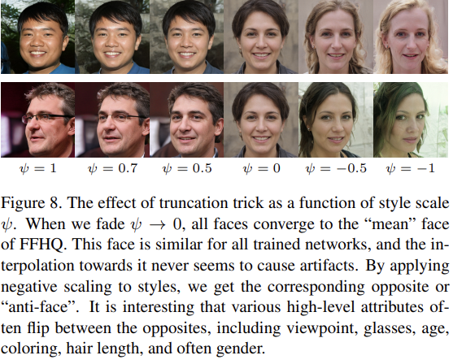
Why? Truncation trick 𝚿 0.5~0.7
orthogonal regularization??
학습을 완료하고 나서 모든 요소에 대해서 현실적으로 sampling을 수행할때는
그럴싸하지 않은 이미지가 만들어 질 수 있다.
why?
밀도가 낮은 이미지에서 sampling이 될 수 있다.
https://youtu.be/kSLJriaOumA
Notes:
1.이렇게 해서 만들어진 고해상도 이미지는 truncation trick을 통해서 만들어지는데
2. 학습을 완료하고 ….
3. 0은 평균 이미지가 나오는데 대신 다양성이 없고 1에 가까울 수록 다양성은 존재하지만 이상하거나 깨진 얼굴을 생성할 가능성이 높아

Slide 35
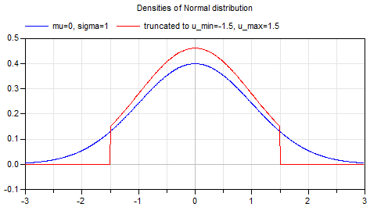
Why? Truncation trick 𝚿 0.5~0.7 , 0= data평균
가능하면 밀도가 높은 이미지에서부터
sampling 할 수 있도록 하기 위해
하나의 latent vector가 latent vector space에서
중간에 가까운 값이 될 수 있도록
잘라내기를 수행한다.
결과적으로 더욱 평균에 가까운
이미지가 나올 수 있게
W latent vector에 truncation을 적용

Slide 36
StyleGAN의 Metric
*GAN 평가 지표
= NN의 기반의 이미지분류 모델은 실제 인간이 사물을 인식하는 것과는 차이가 있다
1. FID ( Frechet Inception Distance )
2. PPL( Perceptual Path Length ) = styleGAN
Notes:
추가적으로 PPL / metric에 대한 건 깊게 이해는 하지 못

Slide 37
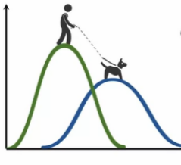
StyleGAN의 Metric, FID
FID (Frechet Inception Distance)는 생성 된 영상의 분포가
원본 영상의 분포와 얼마나 가까운지를
측정하는 척도이지만 영상이 고차원 공간에 매립되어 있기 때문에
분포 거리를 쉽게 측정 할 수 없다.= PPL
따라서 FID의 기본 개념은 최근 개발 된 정확도가 인간을 능가하는
이미지 인식 모델을 이용하여 저차원 공간에 이미지를 삽입하고
그 공간에서의 분포 거리를 측정하는 것
모양보단 텍스쳐에 집중하는 metric인 FID는 이미지의
품질을 정확하게 평가하기 어렵다. ( 직접 확인 )

Slide 38
StyleGAN의 Metric, PPL
latent space interpolation 품질을 측정하기 위해 고안된 PPL(Pereceptual Path Length)
Perceptual Path Length(PPL)은 이미지가 "지각적(perceptual)= 거리"으로
부드럽게 바뀌었는지 나타내는 지표이다.
FID와 유사하게 학습된 모델의 매장(embedded)된 이미지의 거리를 이용한다.
두개의 벡터를 interpolation할때 급격하게 변화가 일어나지 않고
smooth하게 데이터가 그럴싸한 상태를 유지하면서 바뀌는가를 측정
(바뀌는 정도가 낮을 수록 성능이 좋다)
Notes:
왜 그러냐면

Slide 39
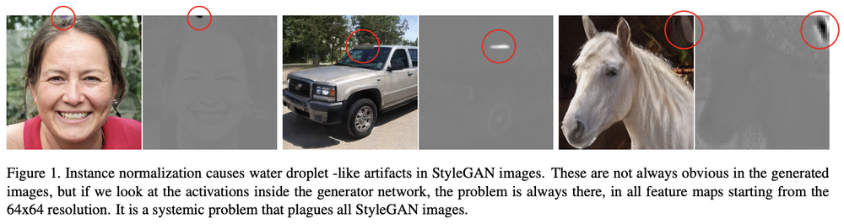
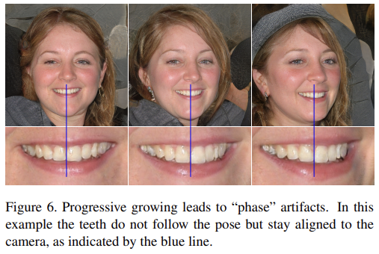
StyleGAN의 한계
1. AdaIN style transfer
- blob artifact 발생
2. progressive growing
- 얼굴의 특정 부분이
fixed position을
갖는 문제
(눈동자, 치아배열 등)
Notes:
물방울 형태의 blob들이 관측이 된다는 점

Slide 40
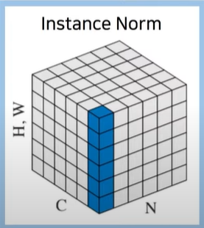
StyleGAN2 Blob-artifact
먼저 AdaIN은 각 feature map의 mean/std를 개별적으로 정규화 해서 서로 연관된 feature들의 정보가 소실될 수 있다고 지적
(= 피쳐맵들 사이에 상대적인 크기 차이가 있을 경우 )
두 feature간의 연관관계가 있다고 생각하면 개별적으로 정규화하게 되면서 두 feature간의 연관성이 소실 될 수 있고 결과적으로
이미지에 artifact가 발생할 수 있다.
Notes:
첫번째로 adain에서 어떤것이 문제가 되느냐

Slide 41
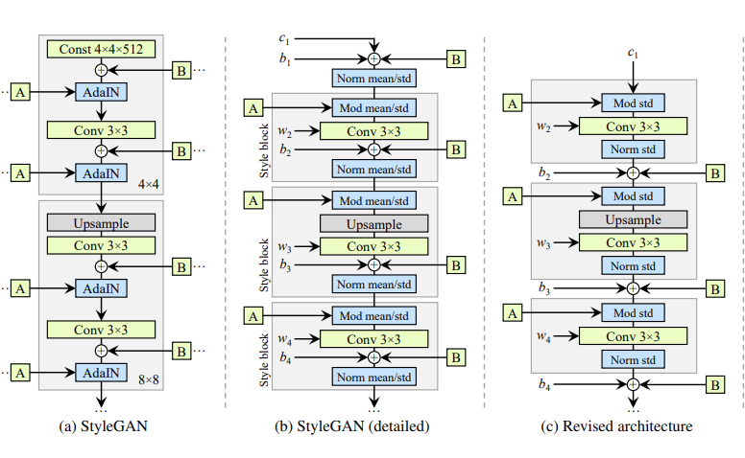
StyleGAN2 Blob-artifact
1. standard deviation(std)만 변경해도 성능에 영향을 주지 않는다.
2. normalize를 수행한 후 noise가 들어가는 방식으로 구조를 변경
Notes:
기본적으로 instance Norm은 정규화를 진행(즉 입력값의 통계량을 이용하는 것)하고Modulate진행해서 각각의 featuremap들 마다 합성값(?), 이미지를 변경하는 방식으로
외부(A)에서 건너온 style 정보를 넣어서 최종적인 이미지를 생성
기본적으로 instance Norm은 정규화를 진행하고Modulate진행해서 각각의 feature map들 마다 합성값(?), 이미지를 변경하는 방식으로 외부(A)에서 건너온 style 정보를 넣어서 최종적인 이미지를 생성

Slide 42
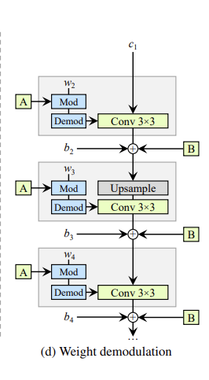
StyleGAN2 Blob-artifact
But, conv연산의 결과로 나온 feature map에 대해서 직접적으로 합성값(?)을 변경하기 때문에
이것은 서로 연관된 feature들의 정보를 손상 시킬 수 있다.
Notes:
그래서 standard deviation값을 변경하는 것이 아니라 conv연산에 쓰이는 weight 값에 대해서 modulation을 진행
(Conv연산을 할때 kernel을 쭉 sliding을 하면서 합성곱을 시행하는데 이때 곱하는 양을 modulation 진행) (= 이해..X)

Slide 43

StyleGAN2 Weight demodulation
weight demodulation
적절한 weight 값으로 conv 연산을 수행하는 형태로
정규화의 기능을 대신함
Notes:
결과적으로 blob-like artifact가 제거되는 것을 확인
기본적으로 instance Norm은 정규화를 진행하고Modulate진행해서 각각의 feature map들 마다 합성값(?), 이미지를 변경하는 방식으로 외부(A)에서 건너온 style 정보를 넣어서 최종적인 이미지를 생성

Slide 44


StyleGAN2 Blob-artifact
https://www.youtube.com/watch?v=c-NJtV9Jvp0 2:41~
weight demodulation 있는 경우
- coarse한 스타일이 고정된 상태로 적용했을 때
Fine -resolution 스타일이 효과적으로 변경됨
= style에 대한 정보가 적절히 지역화(localized) 되있어서 의도한 스타일 정보만 쉽게 변경할 수 있다.
weight demodulation 없는 경우
- 표정이 변경이 되거나 얼굴의 형태가 변경이
되어 의도하는 방향대로 컨트롤하면서
결과이미지를 만들기는 어렵다.
특정한 두 가지 스타일(인종, 배경 등..)이 섞였을 때는 의도하지않은 이미지손상
= Artifact 존재
= style이 적절하게 분리되어 있지 않다
Notes:
다음은 weight demodulation이 있는 경우와 없는 경우를 비교
기본적으로 instance Norm은 정규화를 진행하고Modulate진행해서 각각의 feature map들 마다 합성값(?), 이미지를 변경하는 방식으로 외부(A)에서 건너온 style 정보를 넣어서 최종적인 이미지를 생성

Slide 45
StyleGAN2 Fixed-position
PGGAN의 문제
각각의 layer는 최대한 높은
frequency detail을 생성하는 경향이 있다.
높은 frequency?
- 인접한 픽셀간의 값의 변화(차이)가 크다
낮은 frequency?
- 인접한 픽셀간의 값의 변화(차이)가 크지 않다
Notes:
기본적으로 progressive growing의 동작 원리를 고려하면 먼저 해상도가 낮은 것 부터 시작해서 점진적으로 해상도가
증가하는 형태로 학습을 진행함. 이때 여기서 해상도가 낮은 conv layer부터 학습을 진행하는데 각 resoultion에 대해서 충분히 학습한뒤에 다음 layer를 붙여서
새롭게 학습을 진행한다는 점에서 각각의 layer는 ==>

Slide 46


StyleGAN2 Without PG(config F)
ex)
즉, 저해상도 이미지에서 치아와 같은 요소의 형태를 미리 잡아버리는 경우 형태가 고정되어서 쉽게 변경이 안 될 수 있다.
Notes:
예를 들어 사람의 얼굴에 대해서 학습을 진행한다하면
단순하게 4*4이미지를 만드는 형태로 앞쪽에 layer가 있고 실제 real image와 비교하면서 real image의 분포에 따를 수 있도록
결과를 만들도록 학습을 하게 될 겁니다.
그러면 중간 부분은 사람의 얼굴이 위치하는 경우가 많고 외곽 부분은 머리카락이나 배경의 요소가 들어갈 가능성이 많다
이때 인접 픽셀간의 픽셀값의 차이가 크다면, 다시말해서 저해상도에서 이미 높은 freqeuncy detail을 갖는 이미지를 갖는다면
후반부의 있는 layer는 그러한 요소를 감안해서 추가적으로 이미지의 detail을 살리는 방식으로 이미지를 생성하는 경향이 있다
기본적으로 instance Norm은기본적으로 progressive growing의 동작 원리를 고려하면 먼저 해상도가 낮은 것 부터 시작해서 점진적으로 해상도가
증가하는 형태로 학습을 진행 정규화를 진행하고Modulate진행해서 각각의 feature map들 마다 합성값(?), 이미지를 변경하는 방식으로 외부(A)에서 건너온 style 정보를 넣어서 최종적인 이미지를 생성

Slide 47


StyleGAN2 Without PG
https://www.youtube.com/watch?v=c-NJtV9Jvp0 1:42~
end to end로 feed-forward network를 이용하여 PGGAN의 장점을 유지한 상태로 단점을 보완
=> 생성자(Generator)와 판별자(Discriminator) 사이에 효과적인 skip connection 적용
Notes:
그래서 PGGAN 방식처럼 점진적으로 layer를 붙여나가면서 학습을 진행하는 것이 아니라
처음부터 완전한 아키텍쳐를 구성한 상태에서 ⇒ end to end
이러한 아키텍쳐는 생성자와 판별자가 따로 개별적인 아키텍쳐를 선택해서 사용할 수 있는데
결과적으로 생성자는 outputskip / 판별자는 residaul net을 사용했을 때 성능이 제일 좋았다고 합니다.
기본적으로 instance Norm은기본적으로 progressive growing의 동작 원리를 고려하면 먼저 해상도가 낮은 것 부터 시작해서 점진적으로 해상도가
증가하는 형태로 학습을 진행 정규화를 진행하고Modulate진행해서 각각의 feature map들 마다 합성값(?), 이미지를 변경하는 방식으로 외부(A)에서 건너온 style 정보를 넣어서 최종적인 이미지를 생성

Slide 48



StyleGAN2 Architecture
G output skips
Skip-Connection
D Residual nets
Notes:
해당 구조를 좀더 직관적으로 표현한 StyleGAN2 구조 이미지입니다.
기본적으로 instance Norm은기본적으로 progressive growing의 동작 원리를 고려하면 먼저 해상도가 낮은 것 부터 시작해서 점진적으로 해상도가
증가하는 형태로 학습을 진행 정규화를 진행하고Modulate진행해서 각각의 feature map들 마다 합성값(?), 이미지를 변경하는 방식으로 외부(A)에서 건너온 style 정보를 넣어서 최종적인 이미지를 생성

Slide 49
StyleGAN2-ADA
Adaptive Discriminator Augmentation
Notes:
저희가 사용한 데이터는 55장으로 데이터가 많지 않습니다. 그래서 StyleGAN2-ADA를 사용하였는데요
학습 데이터를 해당 파라미터를 사용하여 추가적으로 증강함으로써 제한된 데이터로도 학습이 가능하게 하였습니다.
기본적으로 instance Norm은기본적으로 progressive growing의 동작 원리를 고려하면 먼저 해상도가 낮은 것 부터 시작해서 점진적으로 해상도가
증가하는 형태로 학습을 진행 정규화를 진행하고Modulate진행해서 각각의 feature map들 마다 합성값(?), 이미지를 변경하는 방식으로 외부(A)에서 건너온 style 정보를 넣어서 최종적인 이미지를 생성

Slide 50
기대 효과
StyleGAN은 특정 특징 변형(style)을 할 수 있는 모델입니다. Style-mixing 기능을 사용하여 원하는 data에 특징을 부여하여 새로운 data 또한 생성이 가능합니다.
현대 사회에서 저작권 문제는 끊임없이 발생하고 있습니다.
GAN은 다양한 data를 만들면서 정말 존재할법한 data를 생성해 주기 때문에
저작권 침해를 해결할 방안이 될 수 있고
또한 이런 data를 가지고 AI model을 학습시킨다면 비용과 시간을 절약하면서
더 좋은 성능을 기대할 수 있습니다.
Notes:
기대할 수 있겠습니다.

Slide 51
프로젝트 회고
한계점
i. styleGAN 구조에서 8개의 FC는 어떻게 데이터의 상관관계를 줄여주는가?
ii. Synthesis modulation을 상황에 맞춰서 변경한다는 것과 정규화는 무엇을 뜻하는가?
iii. latent vector z는 왜 512차원에서 시작하는가?
iv. 생성된 이미지가 데이터셋과의 유사성이 보인다.(= 데이터의 부족)
v. 생성된 이미지는 과연 저작권에 걸리지 않는 이미지인가?
앞으로의 방향성
기본적인 개념을 이해하고 해당 개념을 code로 옮기면서 작은 것이라도 구현해보며 적응시간 필요
Notes:
개인적으로 저의 한계점에 부딪힌 사항에 대해 말해보고자 합니다
결과적으로 GAN의 목적과 방향성을 공부한 것은 도움이 되었지만 오픈소스인
StyleGAN2-ada의 구현 방법에 대해 정확히 다 이해하기에는 한계가 있었고 해당 오픈소스를 사용하면 좋은 data를 얻을 수 있다
정도로 마무리 할 수 있었습니다.

Slide 52
감 사 합 니 다
Notes:
기본적으로 instance Norm은기본적으로 progressive growing의 동작 원리를 고려하면 먼저 해상도가 낮은 것 부터 시작해서 점진적으로 해상도가
증가하는 형태로 학습을 진행 정규화를 진행하고Modulate진행해서 각각의 feature map들 마다 합성값(?), 이미지를 변경하는 방식으로 외부(A)에서 건너온 style 정보를 넣어서 최종적인 이미지를 생성

